Slide 1
第七章 文 件 管 理
7.1 文件和文件系统
7.2 文件的逻辑结构
7.3 文件的物理结构
7.4 目录管理
7.5 文件共享与文件保护

Slide 2
7.1 文件和文件系统
7.1.1 文件、记录和数据项
1. 数据项
(1) 基本数据项。描述一个对象的某个属性。可命名的最小逻辑数据单位（原子数据），也称为数据元素或字段
数据项的命名通常与其属性一致，如描述学生的基本数据项： 学号、 姓名、 年龄、 班级等

Slide 3
7.1.1 文件、记录和数据项
1. 数据项
(2) 组合数据项。由若干基本数据项组成
如工资可由基本工资、工龄工资和奖励工资等基本项所组成

Slide 4
7.1.1 文件、记录和数据项
1. 数据项
基本数据项由数据名、数据类型两部分来定义
如学号可用整数，姓名可用字符串(含汉字)，性别可用逻辑变量或汉字
数据项名、数据类型共同称为数据项的“型”。在某数据项上的具体数据被称为“值”。
如：学号/30211、姓名/王有年、性别/男

Slide 5
7.1.1 文件、记录和数据项
2. 记录
一组相关数据项的集合，用于描述对象
如，描述学生可有学号、姓名、年龄、班级，也可包括学过的课程名及其成绩等；若学生被作为一个医疗对象，描述数据项则可以有病历号、 姓名、 性别、 出生年月、 身高、 体重、 血压及病史等

Slide 6
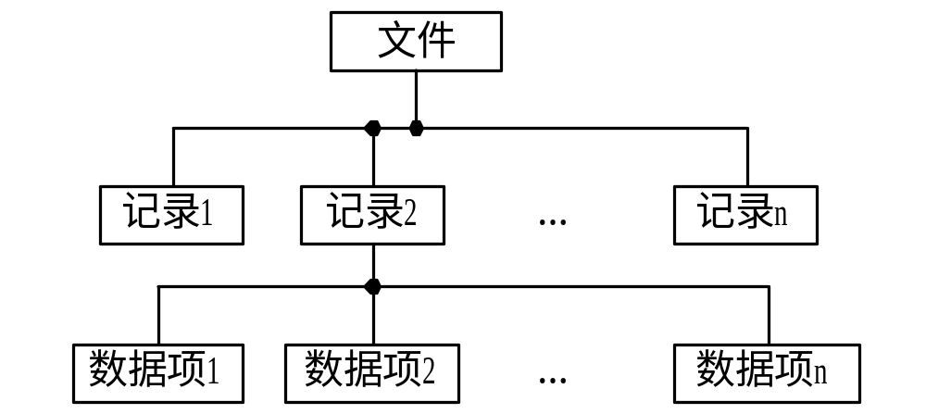
7.1.1 文件、记录和数据项
3. 文件
有文件名的一组相关元素组成的集合（文件系统中的最大数据单位）
有结构文件：文件由若干个相关记录组成
无结构文件：由字符流组成

Slide 7
文件的属性：
文件类型 (2) 文件长度
(3) 文件的物理位置 (4) 创建时间/修改时间…

Slide 8
7.1.2 文件类型和文件系统模型
1. 文件类型
按用途分类
系统文件 (2) 用户文件 (3) 库文件
2) 按文件数据的形式分类
源文件 (2) 目标文件 (3) 可执行文件
3) 按存取控制属性分类
只执行文件 (2) 只读文件 (3) 可读写文件

Slide 9
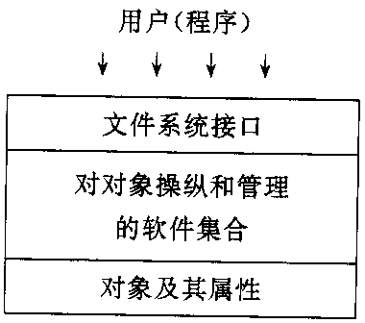
7.1.2 文件类型和文件系统模型
2. 文件系统模型

Slide 10
7.1.2 文件类型和文件系统模型
1) 文件系统管理的对象
① 文件
② 目录：方便用户对文件进行存取和检索（目录的组织和管理是方便用户和提高存取速度的关键）
③ 外存空间：文件、目录在磁盘(磁带)上的存储空间，对其的有效管理，可以提高外存利用率，也能提高文件的读/写速度

Slide 11
7.1.2 文件类型和文件系统模型
2) 文件系统的功能
文件存储空间的管理、文件目录的管理、文件逻辑地址到物理地址的转换管理、文件的读/写管理、文件的共享与保护管理

Slide 12
7.1.2 文件类型和文件系统模型
3) 文件系统与用户之间的接口
(1) 命令接口：文件系统与终端用户之间的交互接口（用户通过键盘输入命令，取得文件系统服务）
(2) 程序接口：文件系统与应用程序之间的调用接口（程序通过系统调用，取得文件系统服务）

Slide 13
7.1.3 （常见的）文件操作
1. 文件的“打开”和“关闭”
“打开”(open)：将指定名字的文件的属性，从外存拷贝到内存，放在“打开文件表”中的一个表目里，并将该表目编号(或称为索引)返回给用户
在用户对该文件的后续操作中，利用文件的索引号，向操作系统提出读写请求，系统用该索引号到打开文件表中去查找，从而无需再次到外存中检索文件，这样可以节省查找代价、提高文件操作速度

Slide 14
7.1.3 （常见的）文件操作
1. 文件的“打开”和“关闭”
“关闭”(close)：若用户不再需要操作某文件时，可通过系统调用关闭此文件，OS 将从打开文件表中删除该文件对应的表目

Slide 15
7.1.3 （常见的）文件操作
3. 其它文件操作
① 文件属性：如修改文件名、改变文件拥有者、改变文件访问权限，以及查询文件状态(文件类型、大小、拥有者、访问权权限等)
② 目录：如创建/删除目录、改变当前目录和工作目录等
③ 文件共享、操纵文件系统本身等

Slide 16
7.2 文件的逻辑结构
7.2.1 文件的逻辑结构
有结构文件
定长记录 (2) 变长记录
(1) 顺序文件 (2) 索引文件 (3) 索引顺序文件
关系数据库用的就是有结构文件

Slide 17
7.2 文件的逻辑结构
7.2.1 文件的逻辑结构
2. 无结构文件
即流式文件，如源程序、 可执行文件、 库函数等
流文件以字节为单位，采用读写指针进行访问

Slide 18
7.2 文件的逻辑结构
7.2.2 顺序文件
1. 逻辑记录排序
① 串结构：记录的顺序与关键字无关（常按写入时间的先后）
② 顺序结构：记录按关键字排列

Slide 19
2. 顺序文件的缺点
在交互应用场合，当用户(程序)需要查找或修改单个记录时，系统只能从文件头开始逐个比较，性能可能很差，尤其是大文件。
如，针对一个含有10⁴个记录的顺序文件，采用顺序查找法去查找指定记录，则需要平均查找5×10³个记录；如果是可变长记录的顺序文件，查找单条记录的开销将更大
另外，在顺序文件中增加或删除一个记录，也比较困难

Slide 20
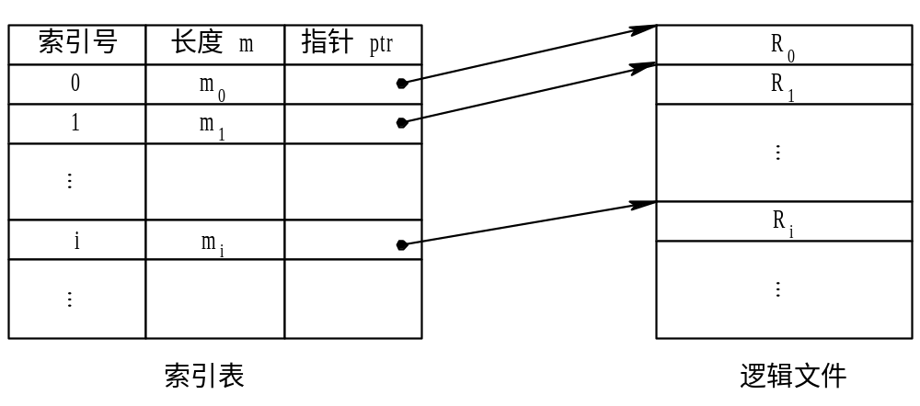
7.2.3 索引文件

Slide 21
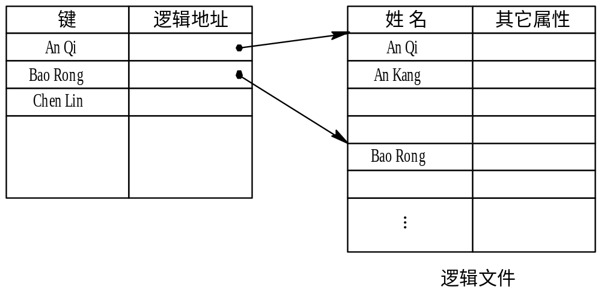
7.2.4 索引顺序文件

Slide 22
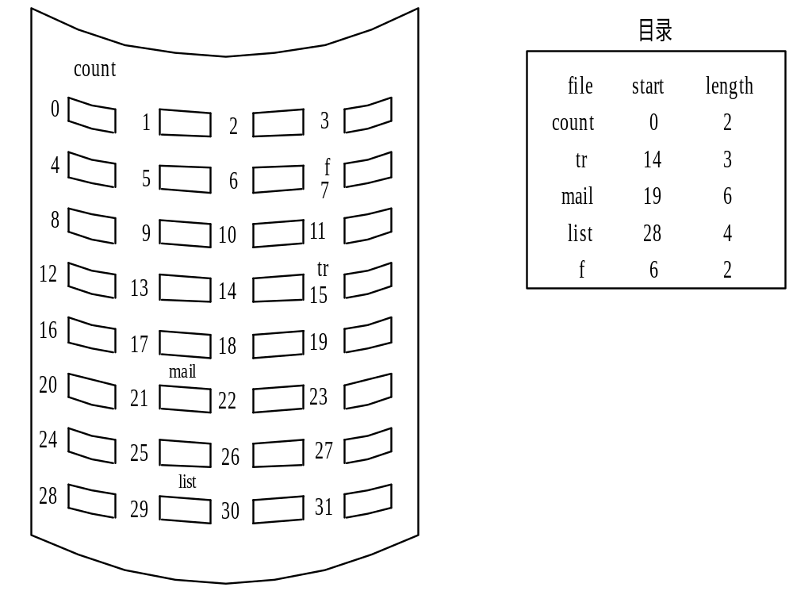
7.3 文件的物理结构
7.3.1 连续分配
count
f
tr
mail
文件名 起始盘块号 盘块个数
list

Slide 23
2. 连续分配的优缺点
优点：
顺序访问容易
(2) 顺序访问速度快
缺点：
要求有连续的存储空间
(2) 必须事先知道文件的长度

Slide 24
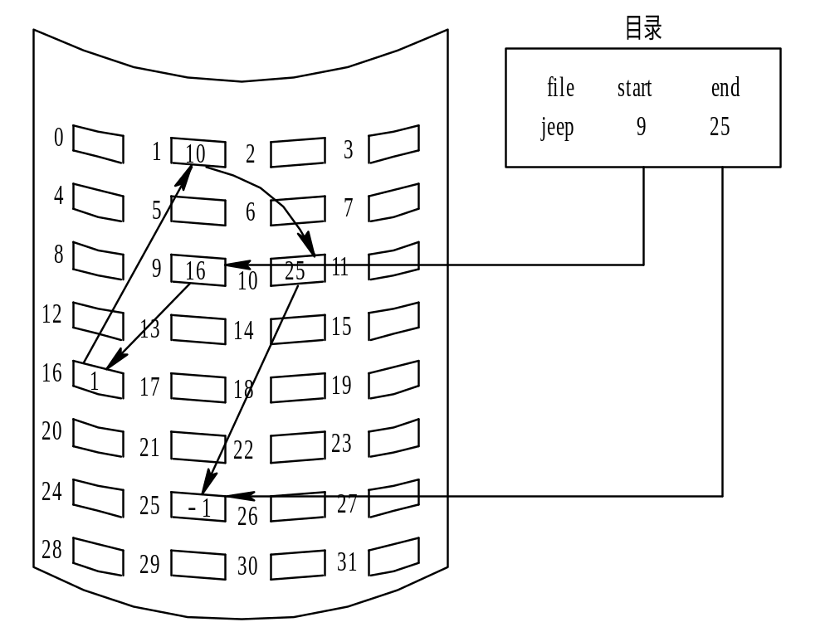
7.3.2 链接分配
1. 隐式链接
文件的每个盘块内，包含有指向文件下一盘块的指针

Slide 25
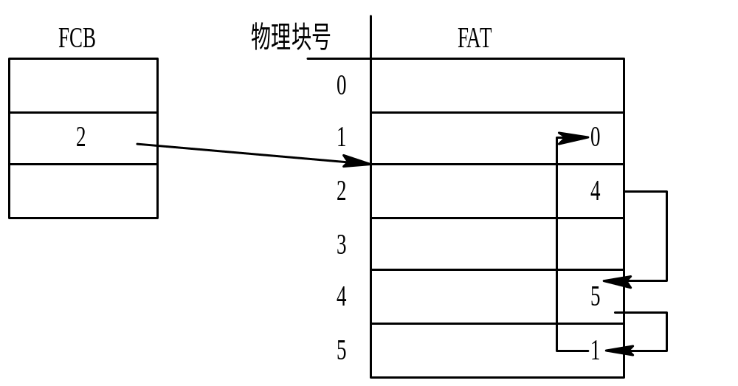
磁盘里有一张FAT，每个盘块有个表目
表目编号 = 物理盘块号
表目内容 = 文件的盘块链指针
7.3.2 链接分配
2. 显式链接
文件控制块
文件分配表
每个文件有一个FCB
其中包含有该文件在FAT中的第一个表目编号

Slide 26
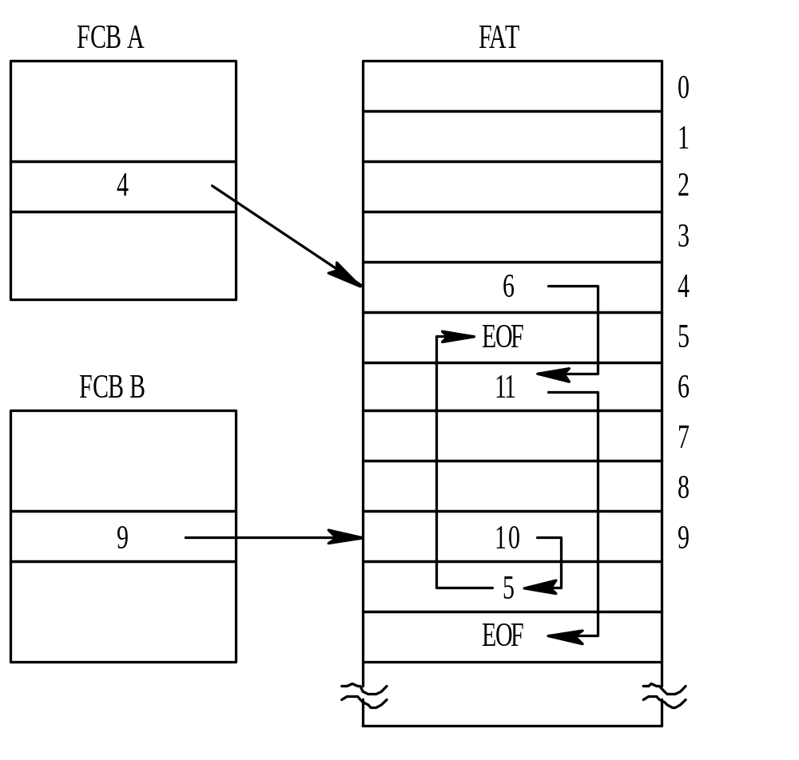

Slide 27
7.3.3 索引分配
链接分配解决了连续分配方式所存在的问题，但：
(1) 不支持高效的直接存取。要对一个较大的文件进行直接存取，须首先在FAT中顺序地查找许多盘块号
(2) FAT 本身会占用较多的内存

Slide 28
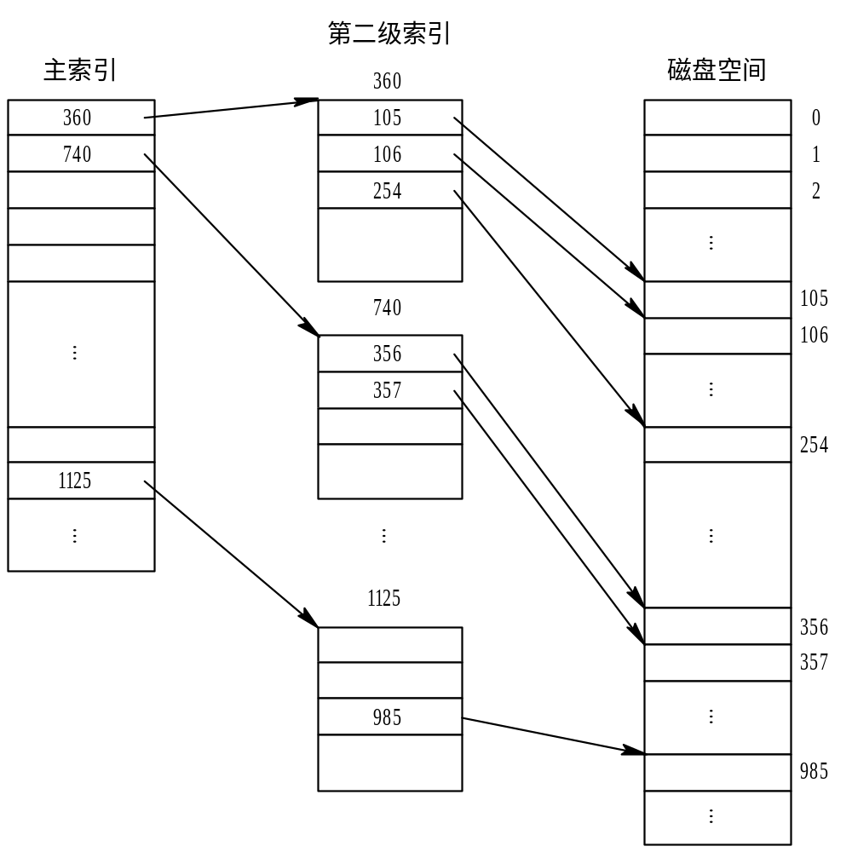
索引分配
两级索引
类似多级页表

Slide 29
7.4 目 录 管 理
主要功能
实现“按名存取”
(2) 提高对目录的检索速度
(3) 文件共享
(4) 允许文件重名

Slide 30
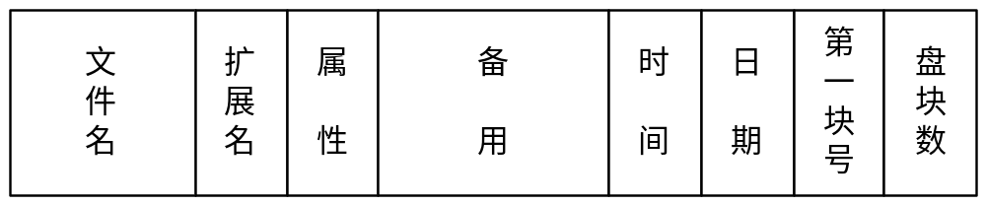
7.4.1 文件控制块和索引结点
文件控制块(FCB, File Control Block)
基本信息类：文件名、文件物理位置、文件逻辑结构、文件的物理结构
(2) 存取控制信息类
(3) 使用信息类

Slide 31
2. 索引结点
1) 索引结点的引入
文件名 | 索引结点编号
文件名1
文件名2
…
…

Slide 32
2) 磁盘索引结点
文件主标识符 (2) 文件类型
(3) 文件存取权限 (4) 文件物理地址
(5) 文件长度 (6) 文件连接计数
(7) 文件存取时间

Slide 33
3) 内存索引结点
(1) 索引结点编号。 用于标识内存索引结点。
(2) 状态。 指示i结点是否上锁或被修改。
(3) 访问计数。 每当有一进程要访问此i结点时， 将该访问计数加1， 访问完再减1。
(4) 文件所属文件系统的逻辑设备号。
(5) 链接指针。 设置有分别指向空闲链表和散列队列的指针。

Slide 34
7.4.2 目录结构
1. 单级目录
文件名 | 物理地址 | 文件说明 | 状态位
文件名1
文件名2
…

Slide 35
7.4.2 目录结构
1. 单级目录
简单，能实现“按名存取”，但：
(1) 查找速度慢
(2) 不允许重名
(3) 不便于实现文件共享

Slide 36
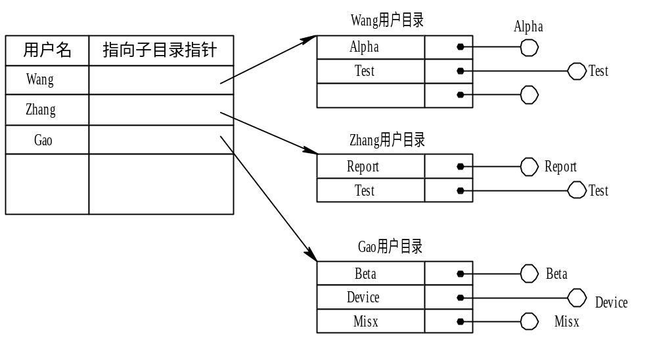
7.4.2 目录结构
2. 两级目录

Slide 37
7.4.2 目录结构
2. 两级目录
提高了检索目录的速度
(2) 在不同的用户目录中， 可以使用相同的文件名。
(3) 不同用户还可使用不同的文件名来访问系统中的同一个共享文件

Slide 38
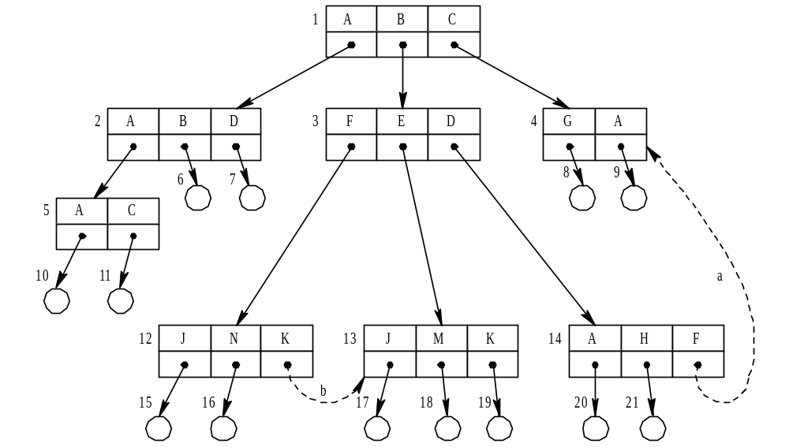
7.4.2 目录结构
3. 多级目录
(1) 目录结构

Slide 39
7.4.2 目录结构
3. 多级目录
(2) 路径
在树形目录结构中，从根目录到任何数据文件，有一条惟一通路

Slide 40
7.4.2 目录结构
3. 多级目录
(3) 当前目录(Current Directory)。
在多级目录系统中，为了让应用程序能够方便地访问文件，每个进程都设置有一个“当前目录”（也叫工作目录），进程对文件的访问都相对于“当前目录”而进行
从当前目录开始，直到数据文件为止，所构成的路径称为相对路径(relative path)；从树根开始的称为绝对路径(absolute path)

Slide 41

7.4.3 目录查询技术
1. 线性检索法
例：查找 /usr/ast/mbox

Slide 42
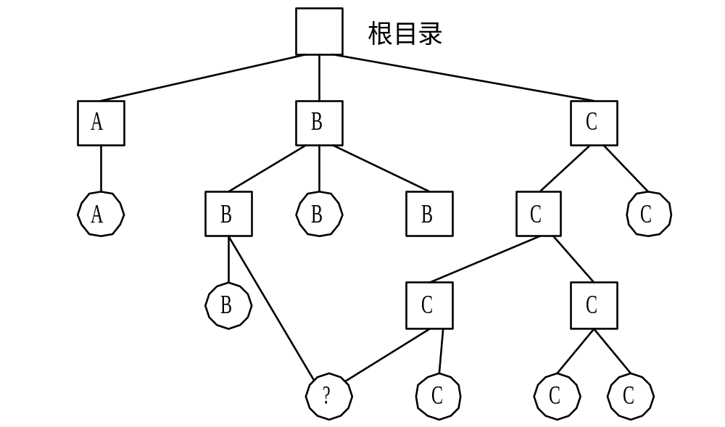
7.5 文件共享与文件保护
同一个文件，在两个不同目录下出现，如何处理？

Slide 43
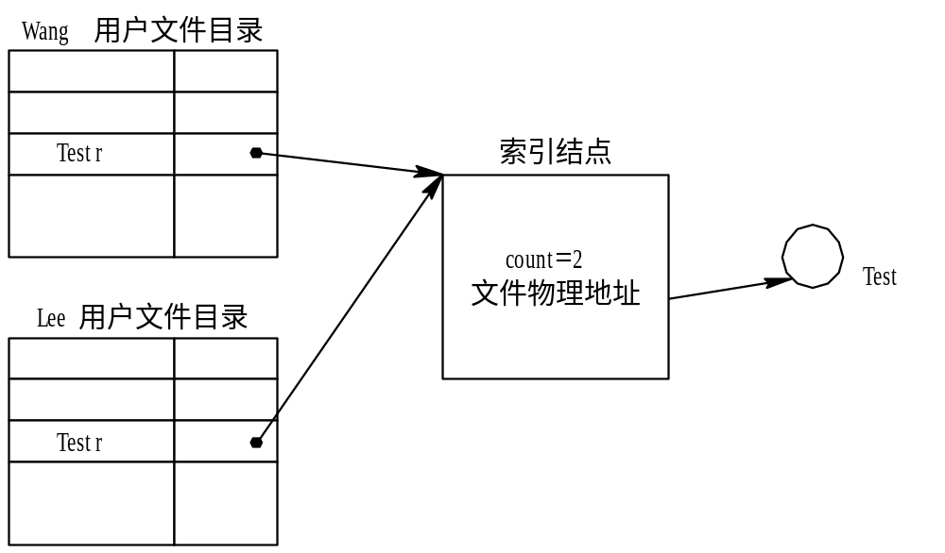
7.5.1 索引结点指针实现文件共享
共享次数 =2
在两个目录文件中，有指向同一个文件索引结点的指针
同一个文件 test，在两个不同的用户目录下

Slide 44
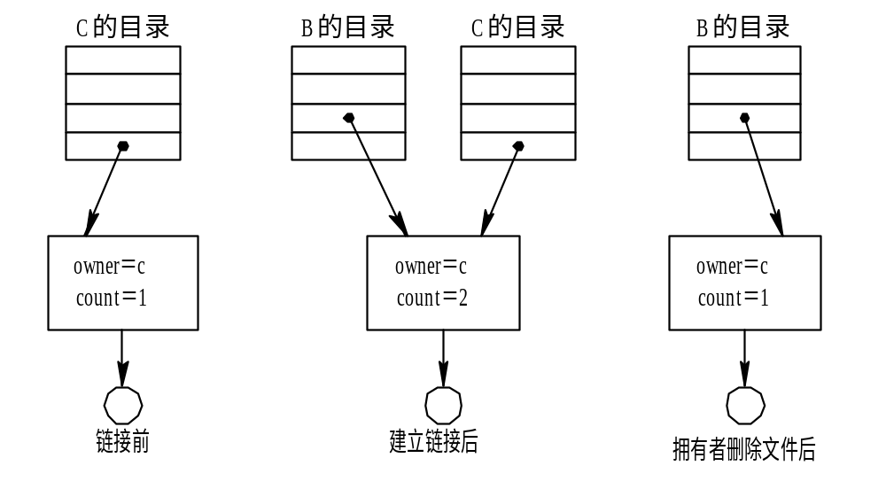
拥有者：c
悬空指针
利用索引结点指针实现文件共享

Slide 45
7.5.2 符号链实现文件共享
① 只有文件拥有者才有指向其索引结点的指针
② 共享该文件的其他用户，只有该文件的路径名
这样就不会前面的悬空指针情况：当文件拥有者删除了共享文件后，若其他用户试图通过符号链去访问该文件时，会因系统找不到该文件而使访问失败，于是再将符号链删除，此时不会产生任何影响

